Slide 1


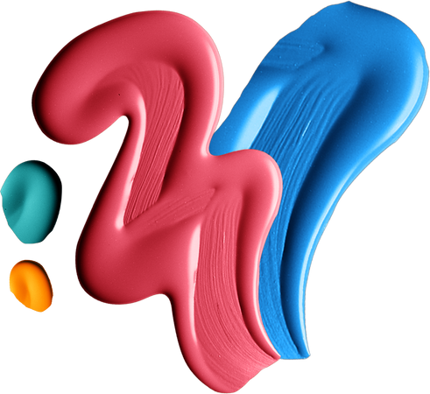
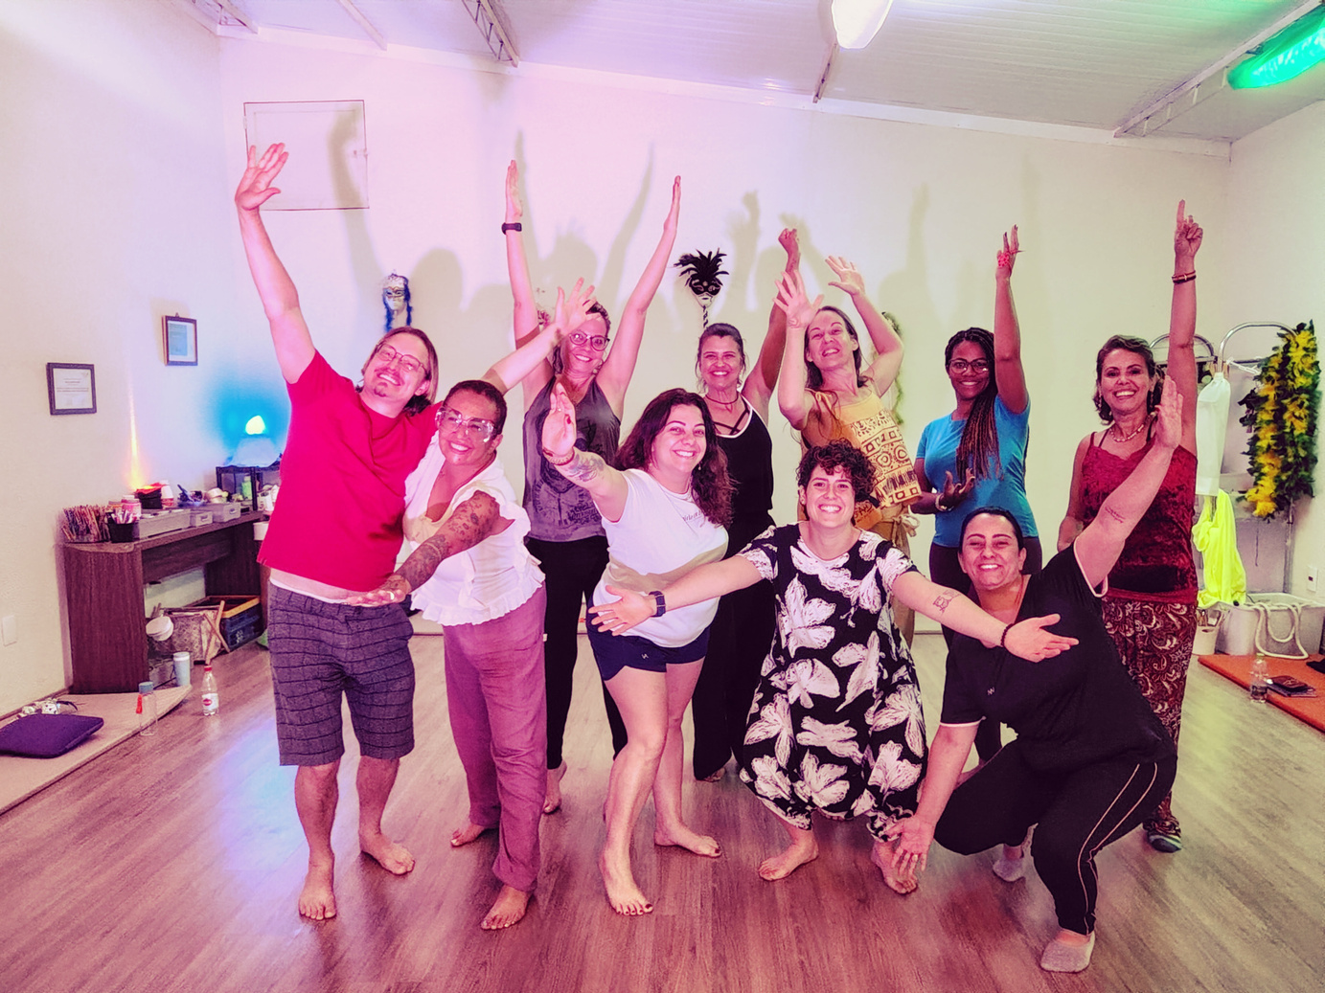




Máster Internacional
en Terapia Psicoexpresiva©
y Artes Terapéuticas Combinadas
Si estás buscando una formación que combine ciencia, creatividad e innovación, este Máster es la elección ideal. ¿Está lista/o para embarcarte en una experiencia transformadora que cambiará su vida para siempre?
Imagine la posibilidad de crear un espacio seguro para su grupo, donde se celebra la espontaneidad y la creatividad fluye libremente. Visualice cómo guiará a sus participantes en la construcción de conexiones auténticas y saludables a través de las técnicas más innovadoras y creativas.
A través de una formación sólida, práctica e internacional, estarás preparado para intervenir en diversas áreas terapéuticas, educativas y sociales, contribuyendo al bienestar global de personas de todas al edades.
La 28ª Edición en España del Máster en Terapia Psicoexpresiva© y Artes Terapéuticas es su puerta de entrada para convertirse en un experto en nuestro Protocolo Terapéutico Psicoexpressivo©.
Calle Isabel la Catolica 21. Burjassot. Valencia. España
www.institutoiase.com
cursos@institutoiase.org
34 640 892 290

Slide 2
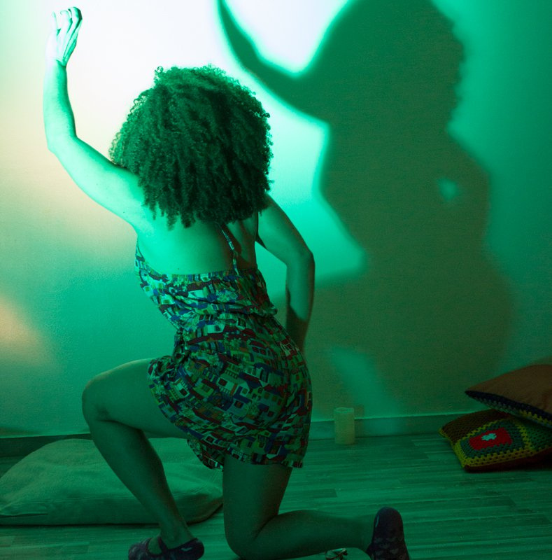
¿Por qué elegir el Máster
en Terapia Psicoexpresiva?
  Accede a la metodología exclusiva y patentada MTP© del Instituto IASE. ¡Conviértete en especialista en el Protocolo Terapéutico del Modelo Psicoexpresivo© (MTP©) y aprende a utilizar los diferentes lenguajes creativos (teatro, danza, artes visuales, artes digitales, técnicas narrativas, multisensoriales, recursos ritualísticos y juegos) en grupo!
  El programa está ampliamente reconocido y validado a nivel internacional, habiendo formado a más de 4.500 terapeutas en todo el mundo. A lo largo del curso, los alumnos desarrollan habilidades terapéuticas únicas, aprenden las técnicas más recientes de terapia de grupo y exploran los últimos avances en neurociencia, paleontología, psicología, terapias activas, teoría del apego y psicoterapia grupal.
  El máster enseña a utilizar herramientas creativas y artísticas para generar cambios reales en la vida de los pacientes y comunidades, ampliando las capacidades profesionales de los terapeutas.
Un Programa de vanguardia
para el Futuro de los Terapeutas,
con 28 ediciones realizadas
en varios países del mundo, ofrece una experiencia
de aprendizaje enriquecedora
y transformadora.
Calle Isabel la Catolica 21. Burjassot. Valencia. España
www.institutoiase.com
cursos@institutoiase.org
34 640 892 290

Slide 3
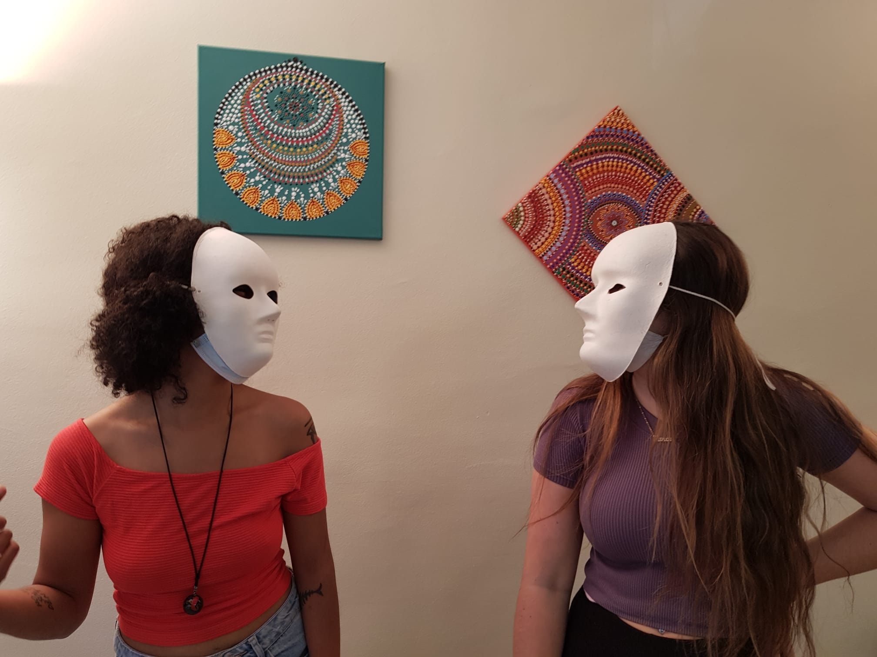

DURACIÓN Y ETAPAS
El programa ofrece una formación completa y transformadora, dividida en varias fases de aprendizaje, que incluyen:
  Estudios online que te permiten avanzar a tu propio ritmo desde cualquier lugar.
  Acceso ilimitado a clases grabadas, brindándote flexibilidad para revisar y reforzar contenidos cuando lo necesites.
  Elaboración de un diario visual psicoexpresivo, donde plasmará tus emociones y evolución personal a través del arte.
  Una inmersión vivencial de 2 semanas, que te permitirá experimentar el poder de la psicoexpresión en un entorno enriquecedor y colaborativo.
  Tutorías individuales personalizadas, con expertos que te guiarán en tu crecimiento profesional y personal.
  Acceso exclusivo a un Chat GPT especializado, tu supervisor disponible las 24 horas, listo para orientarte y ofrecerte apoyo continuo.
  Desarrollo de un proyecto profesional, diseñado para aplicar tu aprendizaje de manera real e impactante.
  150 horas de prácticas con grupos reales, donde pondrás en práctica todo lo aprendido, trabajando en situaciones reales y generando un impacto tangible.
  Creación de una memoria de prácticas, que refleje tu evolución y aprendizajes a lo largo del curso.
  Un video final con relato experiencial, donde narrarás tu propia transformación y el impacto de tu intervención psicoexpresiva.
Todo para garantiza la preparación sólida del Futuro Terapeuta.
Calle Isabel la Catolica 21. Burjassot. Valencia. España
www.institutoiase.com
cursos@institutoiase.org
34 640 892 290

Slide 4

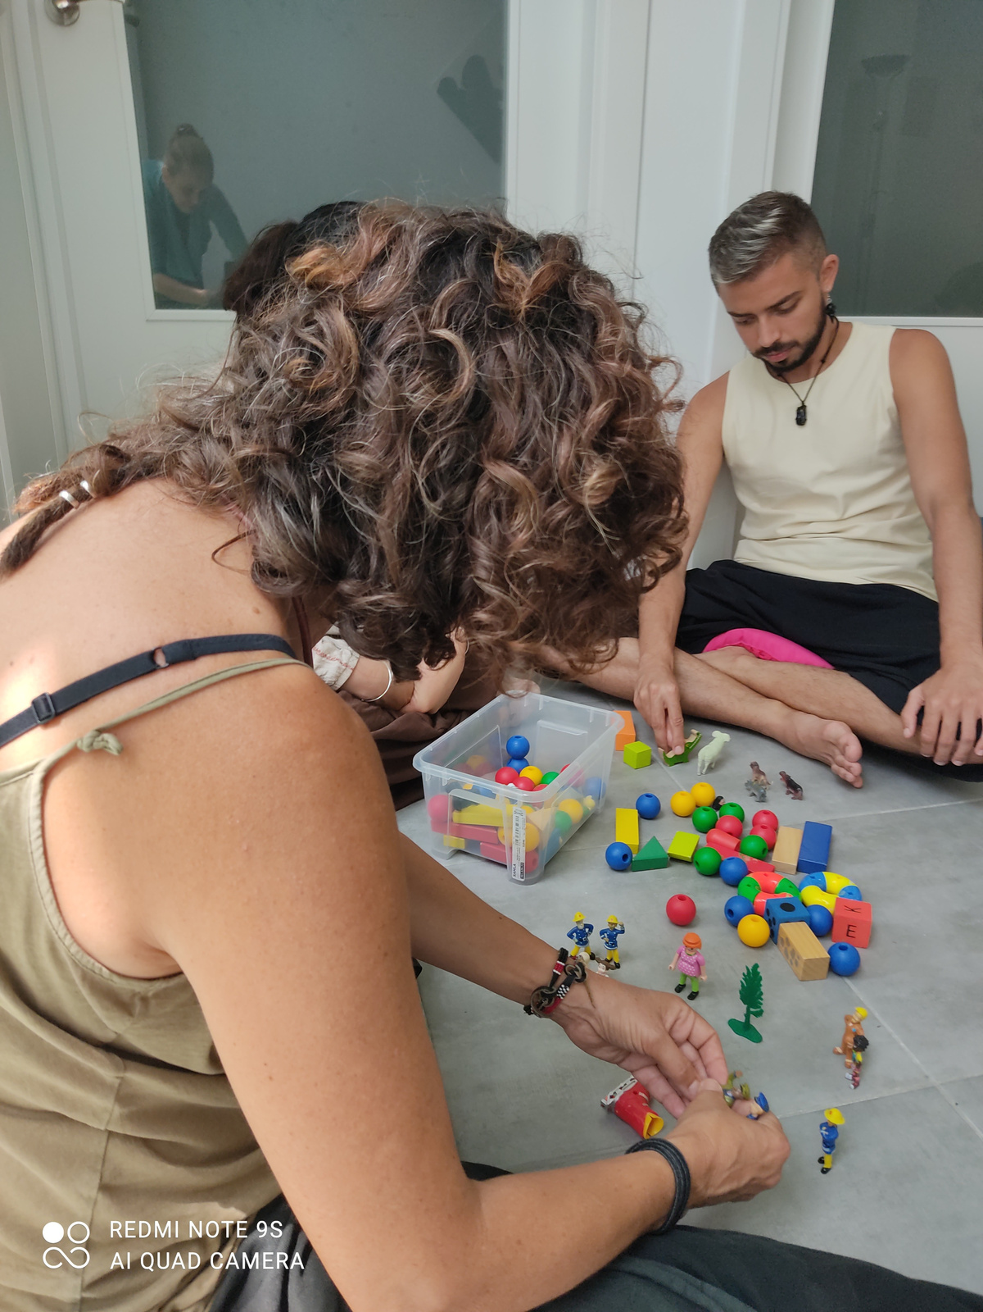
DIPLOMA UNIVERSITARIO
Al finalizar el máster, los estudiantes reciben la una Acreditación como Terapeutas Psicoexpresivos MTP©, que les otorga un reconocimiento internacional en el campo de las terapias creativas y pueden acceder a un Diploma Universitario con 60 créditos ECTS.
Sé parte de una formación única, que te abrirá puertas como especialista en un modelo terapéutico pionero y reconocido a nivel internacional. ¡Conviértete en un referente de innovación y excelencia en terapias psicoexpresivas!
PERFIL DE LOS PARTICIPANTES
Este programa está dirigido a profesionales, con o sin formación universitaria, con experiencia en los ámbitos de la salud, educación, salud mental e intervención social, así como aquellos que deseen obtener la Acreditación como Terapeutas Psicoexpresivos©. Es necesario superar el proceso de Admisión.
¿EN QUÉ LENGUA DESEA ESTUDIAR?
Nuestro Máster en Terapia Psicoexpresiva ofrece la flexibilidad de estudiar en portugués o español, permitiendo a los alumnos elegir su idioma preferido para los estudios online. También pueden optar por una inmersión en Brasil o España, donde vivirán una experiencia enriquecedora en su respectivo idioma, rodeados de un entorno académico y cultural diverso. Este enfoque garantiza una experiencia internacional y personalizada.
Calle Isabel la Catolica 21. Burjassot. Valencia. España
www.institutoiase.com
cursos@institutoiase.org
34 640 892 290

Slide 5
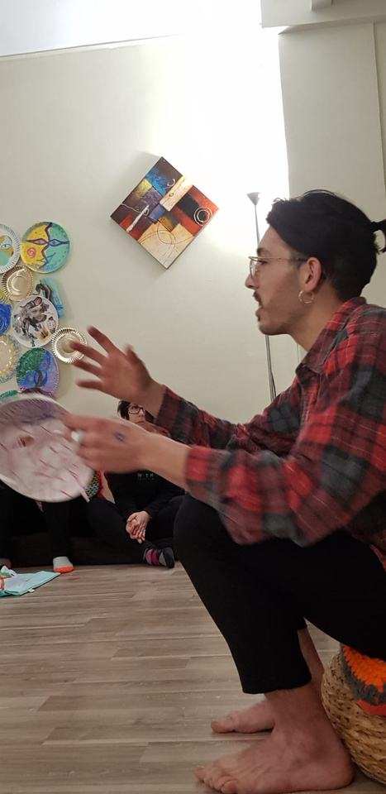
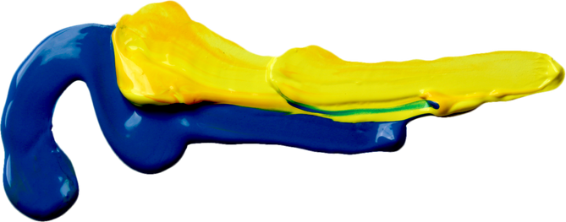
RECURSOS PSICOEXPRESSIVOS
Prepárate para aprender 44 Recursos entre ellos:
• Máscaras y marionetas proyectivas
• Danzaterapia, movimiento auténtico
• Exploración de la luz y oscuridad
• Bodypaint y cartografía corporal
• Contoterapia y escritura creativa
• Clown y risoterapia creativa
• Ludoterapia y terapia del juego
• Sandplay (caja de arena)
• Mindfulness y técnicas de land art
• Música terapéutica
• Percusión corporal
• Recursos psicoplásticos: pintura
• Arcilla, escultura, collage y dibujo
• Teatro de sombras y teatro negro
• Poesía terapéutica y texto dramático
y mucho más
ACREDITACIÓN COMO TERAPEUTA PSICOEXPRESIVO©
Esta acreditación, un distintivo exclusivo de la Clínica-Escuela de Terapia del Instituto IASE, es mucho más que un título. Representa la culminación de un viaje transformador que te capacita no solo como profesional, sino como agente de cambio en el mundo.
Con esta acreditación en tus manos, estarás no solo certificado, sino reconocido internacionalmente como experto en un enfoque pionero en las terapias creativas. Esta distinción es la llave para abrir nuevas puertas en tu carrera, permitiéndote transformar vidas y expandir tus horizontes profesionales.
Calle Isabel la Catolica 21. Burjassot. Valencia. España
www.institutoiase.com
cursos@institutoiase.org
34 640 892 290

Slide 6
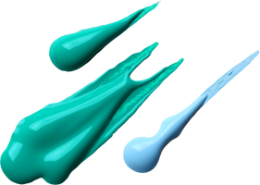
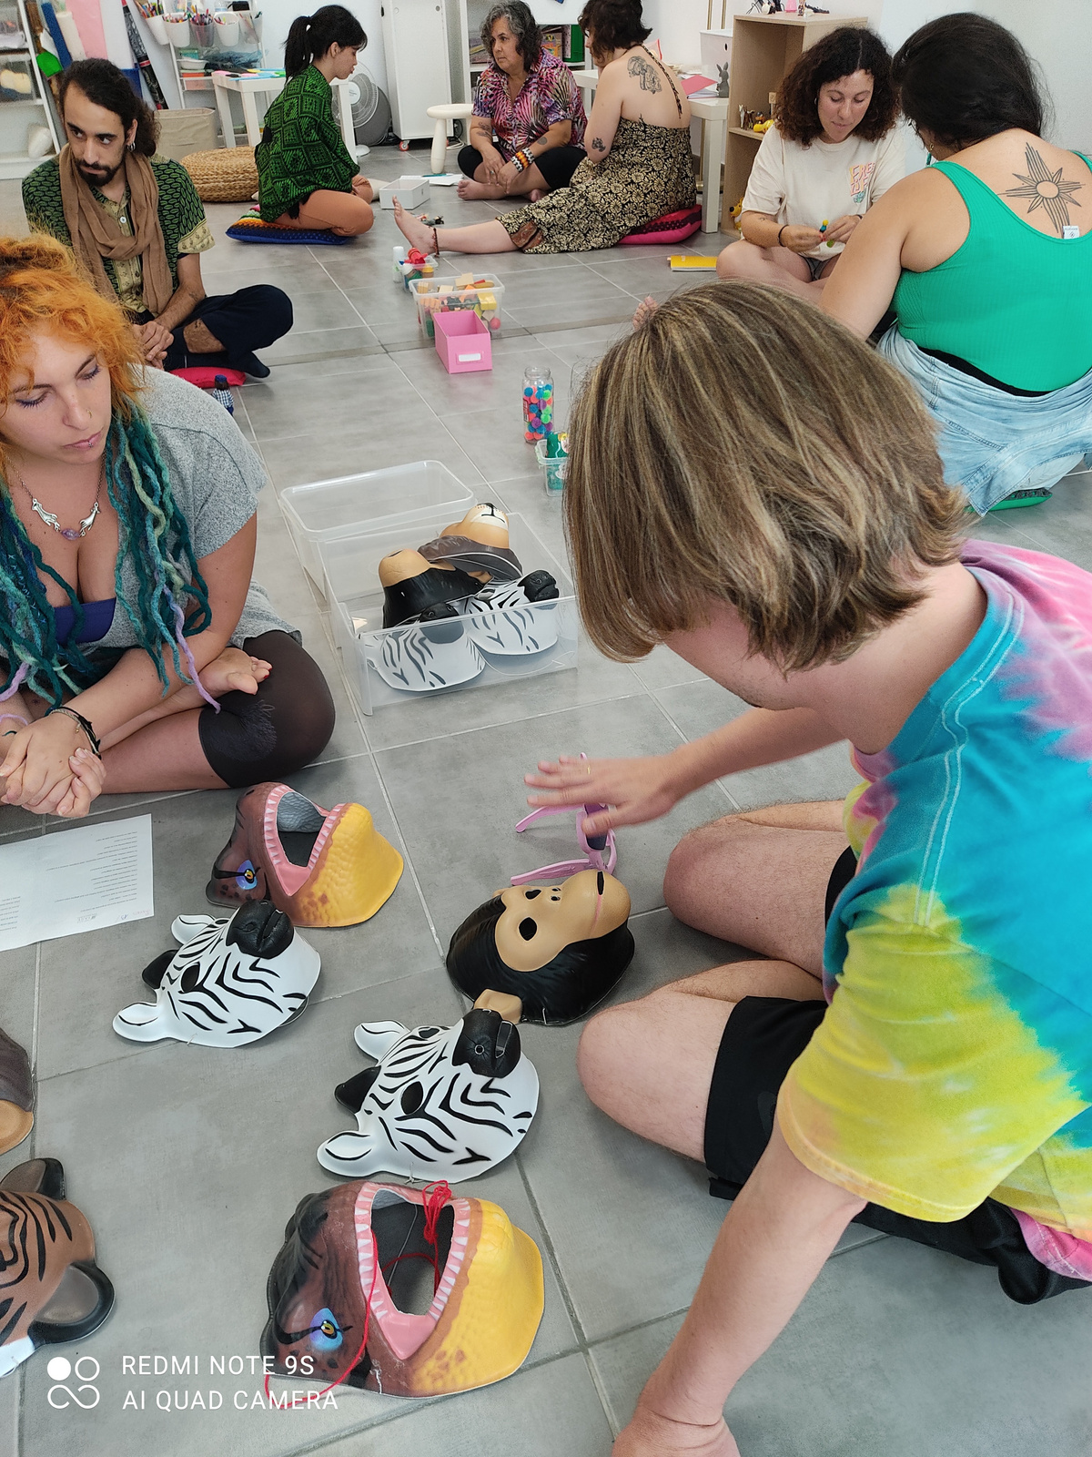
INMERSIÓN PSICOEXPRESIVA VIVENCIAL
Durante 2 semanas intensas de inmersión, tendrás la oportunidad de sumergirte profundamente en nuestro exclusivo Modelo de Terapia Psicoexpresiva©. se lleva a cabo en la Clínica-Escuela del Instituto IASE, ubicada en Valencia, Un espacio que brinda una experiencia inmersiva enriquecedora en un entorno seguro, diseñado específicamente para ofrecer una vivencia transformadora. Una verdadera jornada de autodescubrimiento, donde, podrás explorar una versión más auténtica de ti misma.
RECOMENDACIÓN AL PARTICIPANTE DE LA INMERSIÓN
  Se recomienda que el participante no trabaje (presencial o online) durante las 2 semanas de la inmersión.
  Traer meriendas o almuerzo. Disponemos de microondas o nevera.
  Hay que traer a los encuentros: su botella de agua, esterilla o una toalla grande. Ropa cómoda y elástica, calcetines ya que estaremos sin zapatos.
  Cada estudiante debe tener un mínimo de 80% de asistencia. En caso de perder algún encuentro por MOTIVO JUSTIFICADO, podrá recuperar en otra edición sin ningún coste. Necesario la presentación de un justificante.
CALENDARIO DE LA INMERSIÓN
Inicio: 14 de julio de 2025
Finalización: 26 de julio de 2025
Domingos descanso
HORARIO
  Inicio: 09h
  Pausa almuerzo: 13:30h a 14:30h
  Finalización: 16h
  Pedimos máxima puntualidad. Después de 15 minutos de retraso, el expresante deberá esperar al descanso para entrar.
Calle Isabel la Catolica 21. Burjassot. Valencia. España
www.institutoiase.com
cursos@institutoiase.org
34 640 892 290

Slide 7

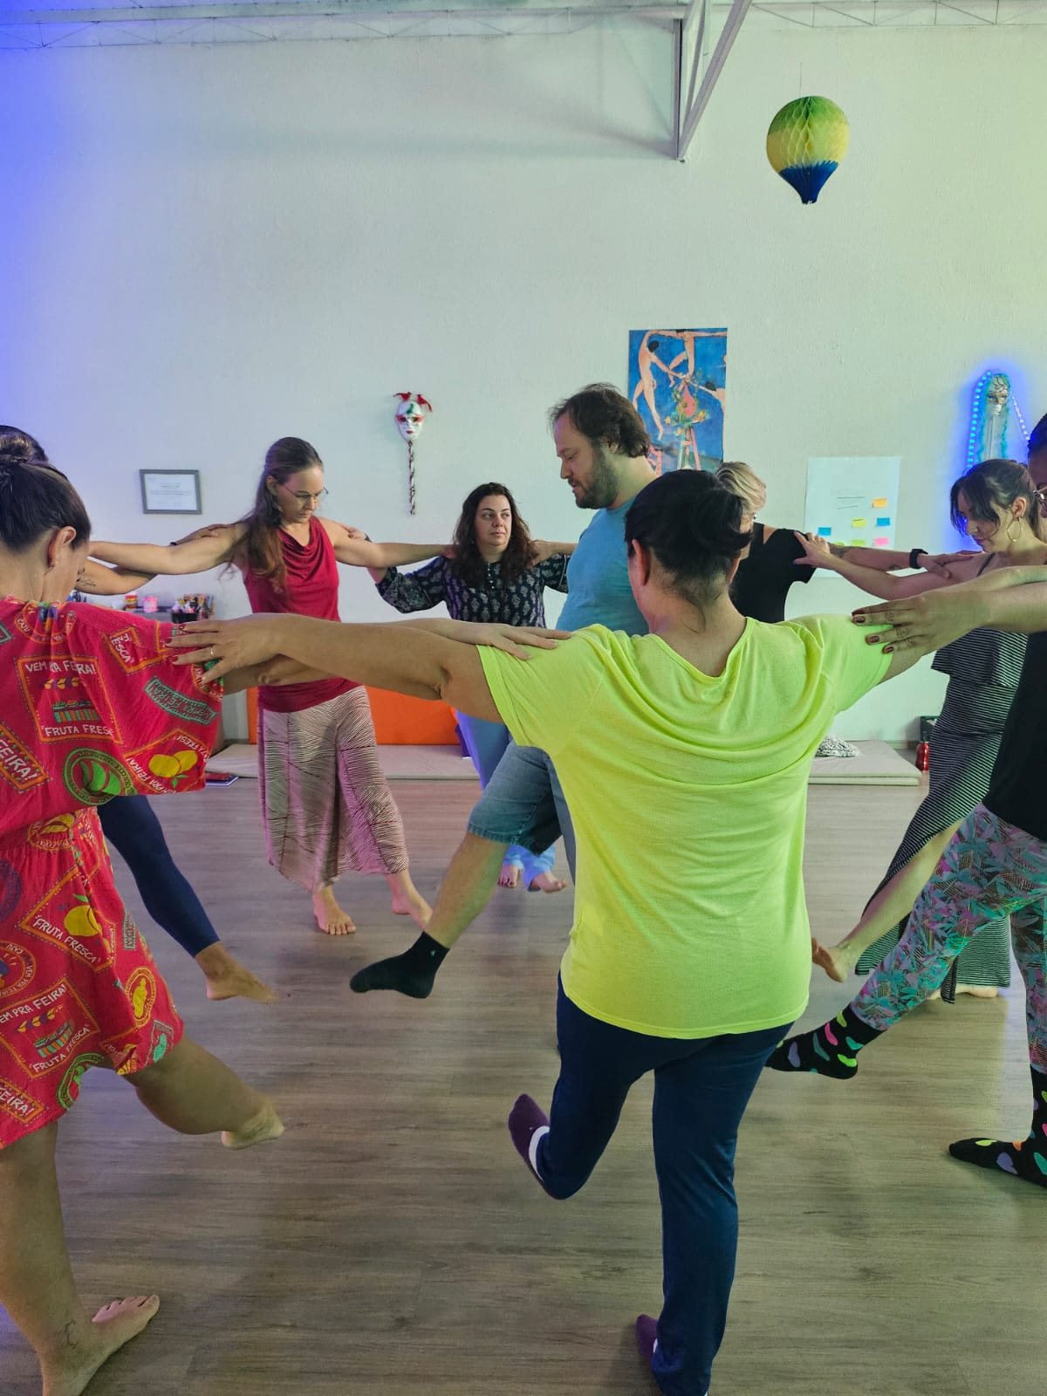
PROCESO DE ADMISIÓN EN EL MESTRADO
  Solicitud de Admisión: Cuando decidas participar, haz clic en “Solicitar Admisión” y completa el dossier de admisión virtual. Adjunta tu currículum y participa en una entrevista telefónica.
  Análisis del Perfil: Se evaluará tu perfil y toda la documentación enviada.
  Notificación de Admisión: Te informaremos por llamada telefónica o mensaje sobre tu admisión a la edición del Máster.
  Pago y Matrícula: Una vez admitido, podrás realizar el pago y completar la matrícula.
  Comienzo de Estudios: Con la matrícula realizada, podrás unirte a los encuentros virtuales y comenzar tus estudios en el Campus Virtual, según la fecha programada.
INVERSIÓN TOTAL EN EL MÁSTER
  OPCIÓN 1
Pago al Contado con Matrícula Gratuita. INVERSIÓN TOTAL: 1850 euros*
  OPCIÓN 2
Matrícula de 200 euros + 15 cuotas de 130 euros. INVERSIÓN TOTAL: 2150 euros*
  OPCIÓN 3
Matrícula de 200 euros + 22 cuotas de 98 euros. INVERSIÓN TOTAL: 2356 euros*
*Al finalizar el Máster, el estudiante puede solicitar el Diploma Universitario Español por un valor de 360 euros.
Calle Isabel la Catolica 21. Burjassot. Valencia. España
www.institutoiase.com
cursos@institutoiase.org
34 640 892 290

Slide 8
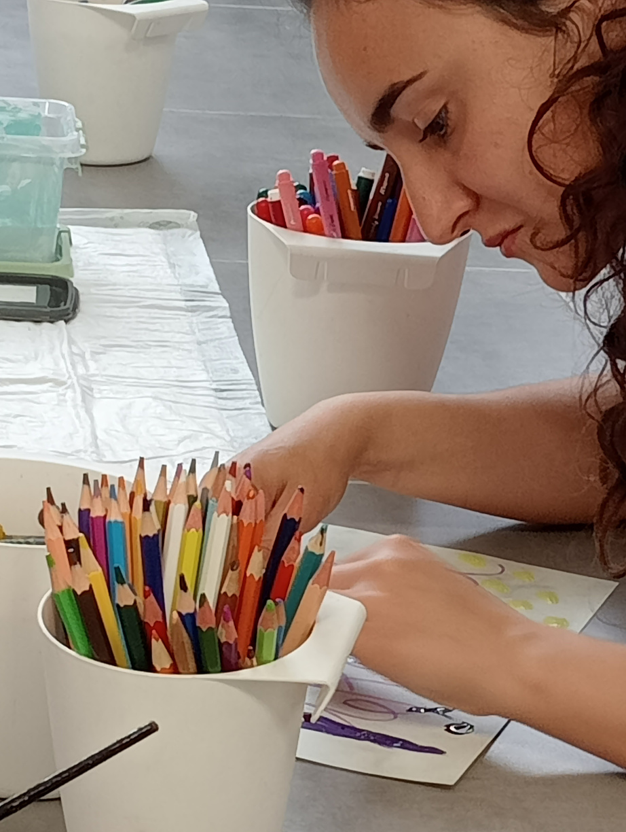
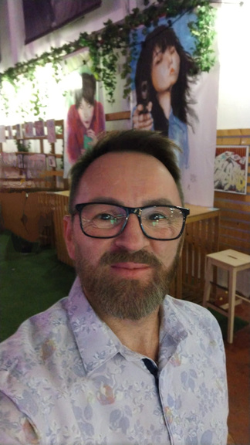
AMPLIA SALIDA PROFESIONAL
El Máster prepara a los estudiantes para trabajar en una amplia variedad de sectores, como educación, salud mental, inclusión, hospitales, comunidades, ONGs y centros penitenciarios.
También permite desarrollarse como terapeuta independiente, aumentando las oportunidades de empleo. Prepárate para liderar talleres y workshops expresivos en diversos entornos. Estarás listo para llevar tu conocimiento a lugares donde se necesitan soluciones creativas y terapéuticas.
Acceda a la metodología exclusiva y patentada MTP© del Instituto IASE. ¡Conviértete en especialista en el Protocolo Terapéutico del Modelo Psicoexpresivo© (MTP©) y aprende a utilizar los diferentes lenguajes creativos (teatro, danza, artes visuales, artes digitales, técnicas narrativas, multisensoriales, recursos ritualísticos y juegos) con diversos tipos de grupos!
INICIA TU ADMISIÓN
WhatsApp: +34 640 89 22 90
E-mail: cursos@institutoiase.org
Hable con nuestro
Coordinador de Admisión
João Marcelo Naressi
Calle Isabel la Catolica 21. Burjassot. Valencia. España
www.institutoiase.com
cursos@institutoiase.org
34 640 892 290

